Slide 1
并行程序设计
Lecture 3:
共享内存架构编程基础

Slide 2
大纲
共享内存系统并行编程简介
临界区
并行性
同步

Slide 3
大纲
共享内存系统并行编程简介
临界区
并行性
同步

Slide 4
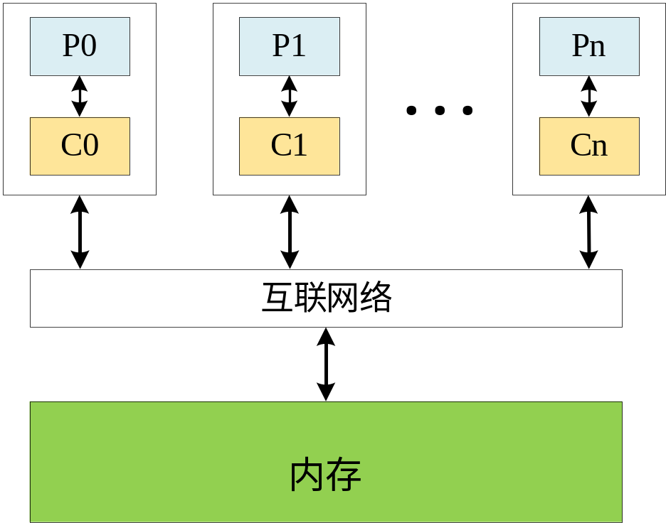
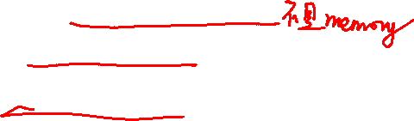
共享内存系统
每个处理器拥有私有存储（缓存）
所有处理器共享内存空间
处理器可以并行进行计算

Slide 5
例子
n个数求和问题
串行代码:
如何进行并行编程?
  划分、通信、组合、映射
sum = 0;
for (i = 0; i < n; i++){
x = Compute_next_value(. . . );
sum += x;
}

Slide 6
PCAM
划分：将n个数的求和问题进行划分，假设t 是处理器或线程数量，则可以划分成t个n/t 个数据的求和问题，最后把结果再相加；
通信：t个部分和通信，计算出全部数据的和
组合和映射：划分步骤划分出的任务数恰好等于处理器或线程数，可以不进行组合直接完成映射
1
4
34
9
2
84
5
1
14
6
2
7
2
5
04
4
1
84
6
5
14
2
3
94

Slide 7
V1:并行编程
例如: n = 24，t = 8, 线程编号为t0到t7
{
{
{
{
{
{
{
{
1
4
34
9
2
84
5
1
14
6
2
7
2
5
04
4
1
84
6
5
14
2
3
94
t0
t1
t2
t3
t4
t5
t6
t7
int block_length_per_thread = n/t;
int start = id * block_length_per_thread;
for (i=start; i<start+block_length_per_thread; i++) {
x = Compute_next_value(…);
sum += x;
}

Slide 8
V1:并行编程
例如: n = 24，t = 8, 线程编号为t0到t7
{
{
{
{
{
{
{
{
1
4
34
9
2
84
5
1
14
6
2
7
2
5
04
4
1
84
6
5
14
2
3
94
t0
t1
t2
t3
t4
t5
t6
t7
？
int block_length_per_thread = n/t;
int start = id * block_length_per_thread;
for (i=start; i<start+block_length_per_thread; i++) {
x = Compute_next_value(…);
sum += x;
}

Slide 9
大纲
共享内存系统并行编程简介
临界区
并行性
同步

Slide 10
变量sum的访问竞争
两个线程同时更新sum变量时，发生错误
{
{
{
{
{
{
{
{
1
4
34
9
2
84
5
1
14
6
2
7
2
5
04
4
1
84
6
5
14
2
3
94
t0
t1
t2
t3
t4
t5
t6
t7
Thread 1
Thread 3
0
load sum
update sum
store sum
sum = 0
load sum
update sum
store sum
0
1
sum = 0
sum = 6
1
2
2
3
sum = 9
store<sum,9>
3
4
4
5
store<sum,6>
5
sum=9 or sum=6

Slide 11

共享数据访问
共享内存系统并行编程最基本的挑战是：当多个线程需要更新共享资源时，结果可能是不可预知的
  结果与更新指令执行顺序相关
竞争条件（Race Condition）
当执行的结果取决于两个或多个事件的执行时间时，就存在竞争条件。
临界区（Critical Section）
对共享存储区域进行更新的代码段，或会造成竞争条件的代码段。

Slide 12
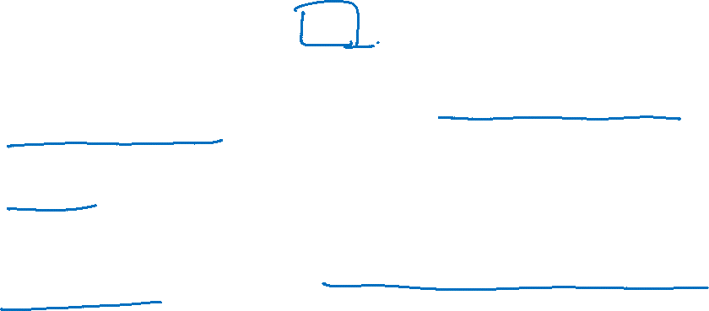
如何解决临界区问题
在循环内和线程间，变量sum存在依赖关系。
读→加→写回，必须是原子操作才能保持程序的正确性
原子性（Atomicity）
指事务的不可分割性，一个事务的所有操作要么不间断地全部被执行，要么一个也没有执行。
互斥锁（Mutual Exclusion）
在编程中，引入了对象互斥锁的概念，来保证共享数据操作的完整性。某段代码被标记了互斥锁，那么在任何情况下，最多只能有一个线程可以执行该段代码。

Slide 13

V2: 加上互斥锁
对临界区加入互斥锁，保证在任何情况下，最多只能有一个线程可以执行该段代码。
int block_length_per_thread = n/t;
mutex m;
int start = id * block_length_per_thread;
for (i=start; i<start+block_length_per_thread; i++) {
my_x = Compute_next_value(…);
mutex_lock(m);
sum += my_x;
mutex_unlock(m);
}
临界区加入互斥锁后变成原子操作

Slide 14
V2: 加上互斥锁
对临界区加入互斥锁，保证在任何情况下，最多只能有一个线程可以执行该段代码。
int block_length_per_thread = n/t;
mutex m;
int start = id * block_length_per_thread;
for (i=start; i<start+block_length_per_thread; i++) {
my_x = Compute_next_value(…);
mutex_lock(m);
sum += my_x;
mutex_unlock(m);
}
？
临界区加入互斥锁后变成原子操作

Slide 15
大纲
共享内存系统并行编程简介
临界区
并行性
同步

Slide 16
串行程序
分析下述代码的运行，其实就是串行程序
int block_length_per_thread = n/t;
mutex m;
int start = id * block_length_per_thread;
for (i=start; i<start+block_length_per_thread; i++) {
my_x = Compute_next_value(…);
mutex_lock(m);
sum += my_x;
mutex_unlock(m);
}

Slide 17
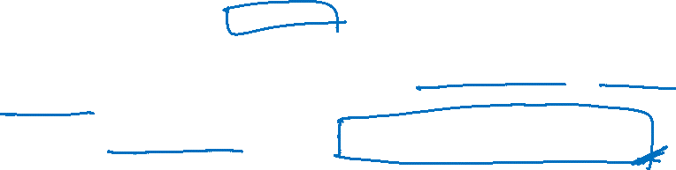
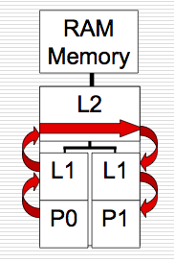
互斥锁降低并行性
互斥访问的结果是串行访问。
互斥锁变量是共享数据，锁变量为1表示锁占用，为0表示空闲。
线程为了获得互斥锁，至少需要经过几个层次的cache

Slide 18

提高并行度
为每个线程定义私有变量：my_sum
my_sum = 0;
my_first_i = . . .;
my_last_i = . . .;
for (my_i= my_first_i; my_i< my_last_i; my_i++) {
my_x = Compute_next_value(…);
my_sum += my_x;
}
1每个线程都使用自己的私有变量my_sum保存本地和
2该段代码不再是临界区，可以并行访问

Slide 19

V3：定义私有变量后累积
对sum变量更新的代码为临界区，需要用互斥锁
int block_length_per_thread = n/t;
mutex m;
int my_sum;
int start = id * block_length_per_thread;
for (i=start; i<start+block_length_per_thread; i++) {
my_x = Compute_next_value(…);
my_sum += my_x;
}
mutex_lock(m);
sum += my_sum;
mutex_unlock(m);
临界区加入互斥锁

Slide 20

V4：指定某个线程进行累积
int block_length_per_thread = n/t;
mutex m;
shared my_sum[t];
int start = id * block_length_per_thread;
for (i=start; i<start+block_length_per_thread; i++) {
my_x = Compute_next_value(…);
my_sum[id] += my_x;
}
if (id == 0) { // master thread
sum = my_sum[0];
for (i=1; i<t; i++) sum += my_sum[i];
}
指定id=0的线程进行累加

Slide 21
V4：指定某个线程进行累积
int block_length_per_thread = n/t;
mutex m;
shared my_sum[t];
int start = id * block_length_per_thread;
for (i=start; i<start+block_length_per_thread; i++) {
my_x = Compute_next_value(…);
my_sum[id] += my_x;
}
if (id == 0) { // master thread
sum = my_sum[0];
for (i=1; i<t; i++) sum += my_sum[i];
}
？
指定id=0的线程进行累加

Slide 22
大纲
共享内存系统并行编程简介
临界区
并行性
同步

Slide 23
线程同步
其他线程还没结束，主线程就开始计算累加结果了
如何让主线程等待其他线程都执行结束呢？
路障（Barrier）
同步点又称为路障(barrier)，只有所有线程都抵达此路障，线程才能继续运行下去，否则会阻塞在路障处。

Slide 24
V5：加入路障
int block_length_per_thread = n/t;
mutex m;
shared my_sum[t];
int start = id * block_length_per_thread;
for (i=start; i<start+block_length_per_thread; i++) {
my_x = Compute_next_value(…);
my_sum[t] += x;
}
Synchronize_cores(); // barrier for all threads
if (id == 0) { // master thread
sum = my_sum[0];
for (i=1; i<t; i++) sum += my_sum[t];
}

Slide 25
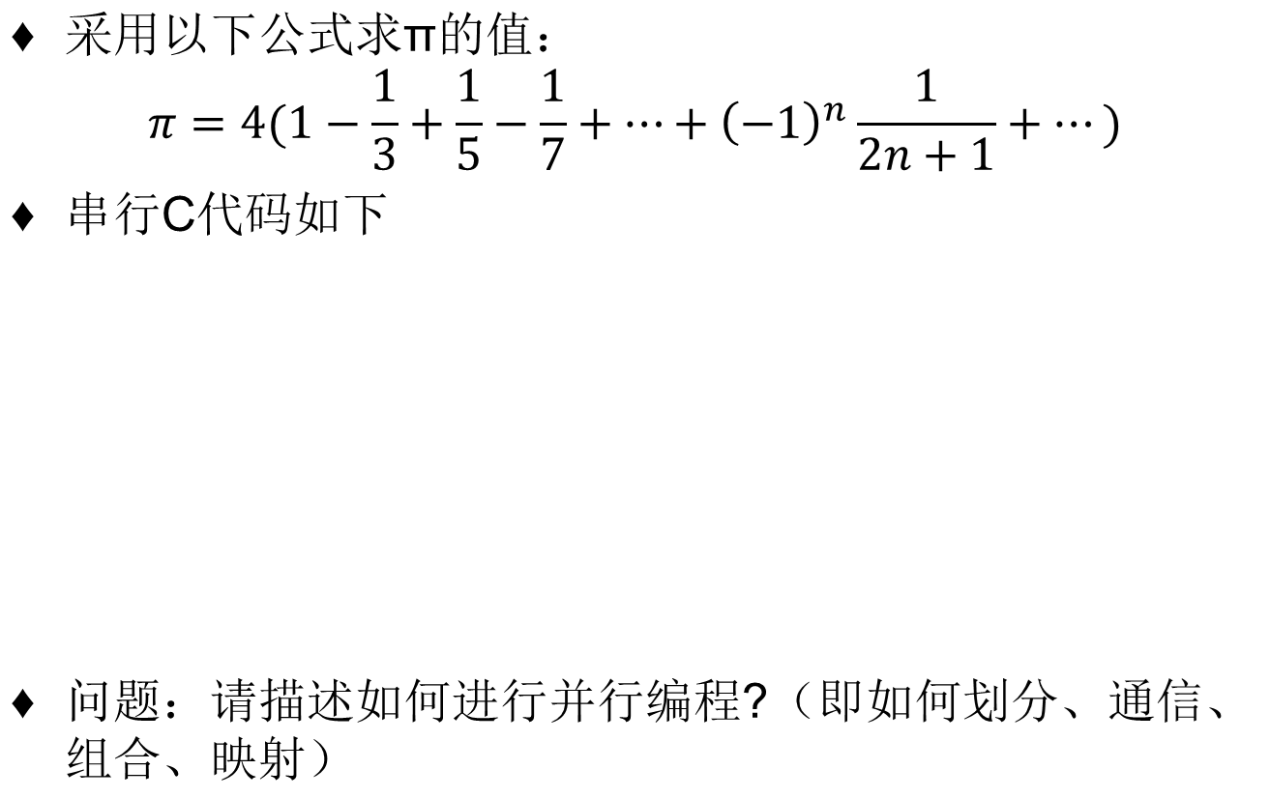
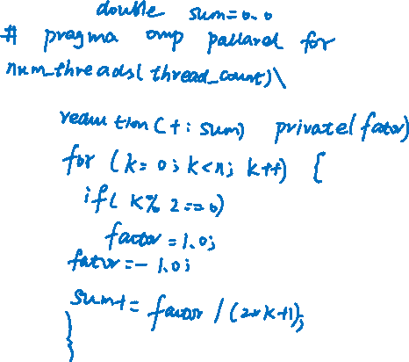
Quiz：π的计算
double factor = 1.0;
double sum = 0.0;
for ( i=0; i<n; i++, factor = -factor){
sum += factor/(2*i+1);
}
pi = 4.0 *sum;

